Slide 1

Estudo de Guidelines para Páginas Web.
Exposição do conteúdo através de exemplos
Títulos de janelas
Trabalho realizado por: Tiago Gouveia Filipe David Martins Correia

Slide 2

Introdução
O estudo de guidelines para páginas web é essencial para garantir que os websites sejam intuitivos, acessíveis e eficientes. Estas diretrizes ajudam a criar uma experiência de navegação mais fluida, facilitando a interação dos utilizadores com o conteúdo.
Seguir estas recomendações contribui para a otimização nos motores de busca (SEO), aumentando a visibilidade online.
No contexto digital atual, onde a concorrência é elevada, a adoção destas boas práticas é fundamental para garantir destaque e proporciona uma experiência de navegação eficiente e satisfatória.
2

Slide 3
Exposição do conteúdo através de exemplos
Mostrar exemplos de conteúdo na página inicial de um website traz muitas vantagens. Ajuda a comunicar instantaneamente o propósito do website, revelar a variedade de produtos ou conteúdos oferecidos e despertar o interesse do utilizador com algo concreto.
A facilidade de navegação também é melhorada através de exemplos que mostram o que está por trás dos nomes abstratos das categorias, economizando tempo dos utilizadores e evitando cliques desnecessários. Implementar estas práticas melhora a experiência do utilizador e a satisfação com o website.
3

Slide 4

Apresentar o conteúdo do website, em vez de apenas descrevê-lo.
Utilizar exemplos para revelar o conteúdo de um website é uma abordagem mais eficaz do que simplesmente descrevê-lo. Em vez de oferecer uma descrição genérica de uma categoria, apresentar itens específicos ou destaques pode ser muito mais envolvente e informativo. Isso permite que os utilizadores visualizem rapidamente o que está disponível, facilitando a navegação e a compreensão do que cada secção oferece.
Mostrar imagens ou pequenos trechos do conteúdo em vez de apenas palavras ajuda a criar uma conexão mais imediata com os visitantes, permitindo que eles identifiquem rapidamente se estão no lugar certo. Esta estratégia é especialmente útil para aqueles que podem ter dificuldades com a linguagem do website.
4

Slide 5

Apresentar o conteúdo do website, em vez de apenas descrevê-lo.
Ícones representativos
de cada plataforma.
5

Slide 6

Utilizar páginas detalhadas de um tema, em vez de uma página de categoria geral.
Para cada item apresentado no website, é fundamental que haja um link que direcione diretamente à página detalhada desse item específico. Isso significa que, ao clicar em um item, o utilizador deve ser levado imediatamente a informações completas e relevantes, em vez de ser redirecionado para uma página de categoria geral da qual o item faz parte.
Esta abordagem não apenas melhora a experiência do utilizador, mas também facilita a navegação, permitindo que os visitantes encontrem rapidamente o que estão à procura sem a frustração de ter que procurar novamente em uma segunda página.
6

Slide 7
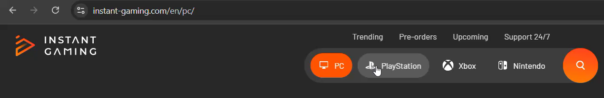
Utilizar páginas detalhadas de um tema, em vez de uma página de categoria geral.
Link direto para os jogos específicos de cada plataforma
7

Slide 8
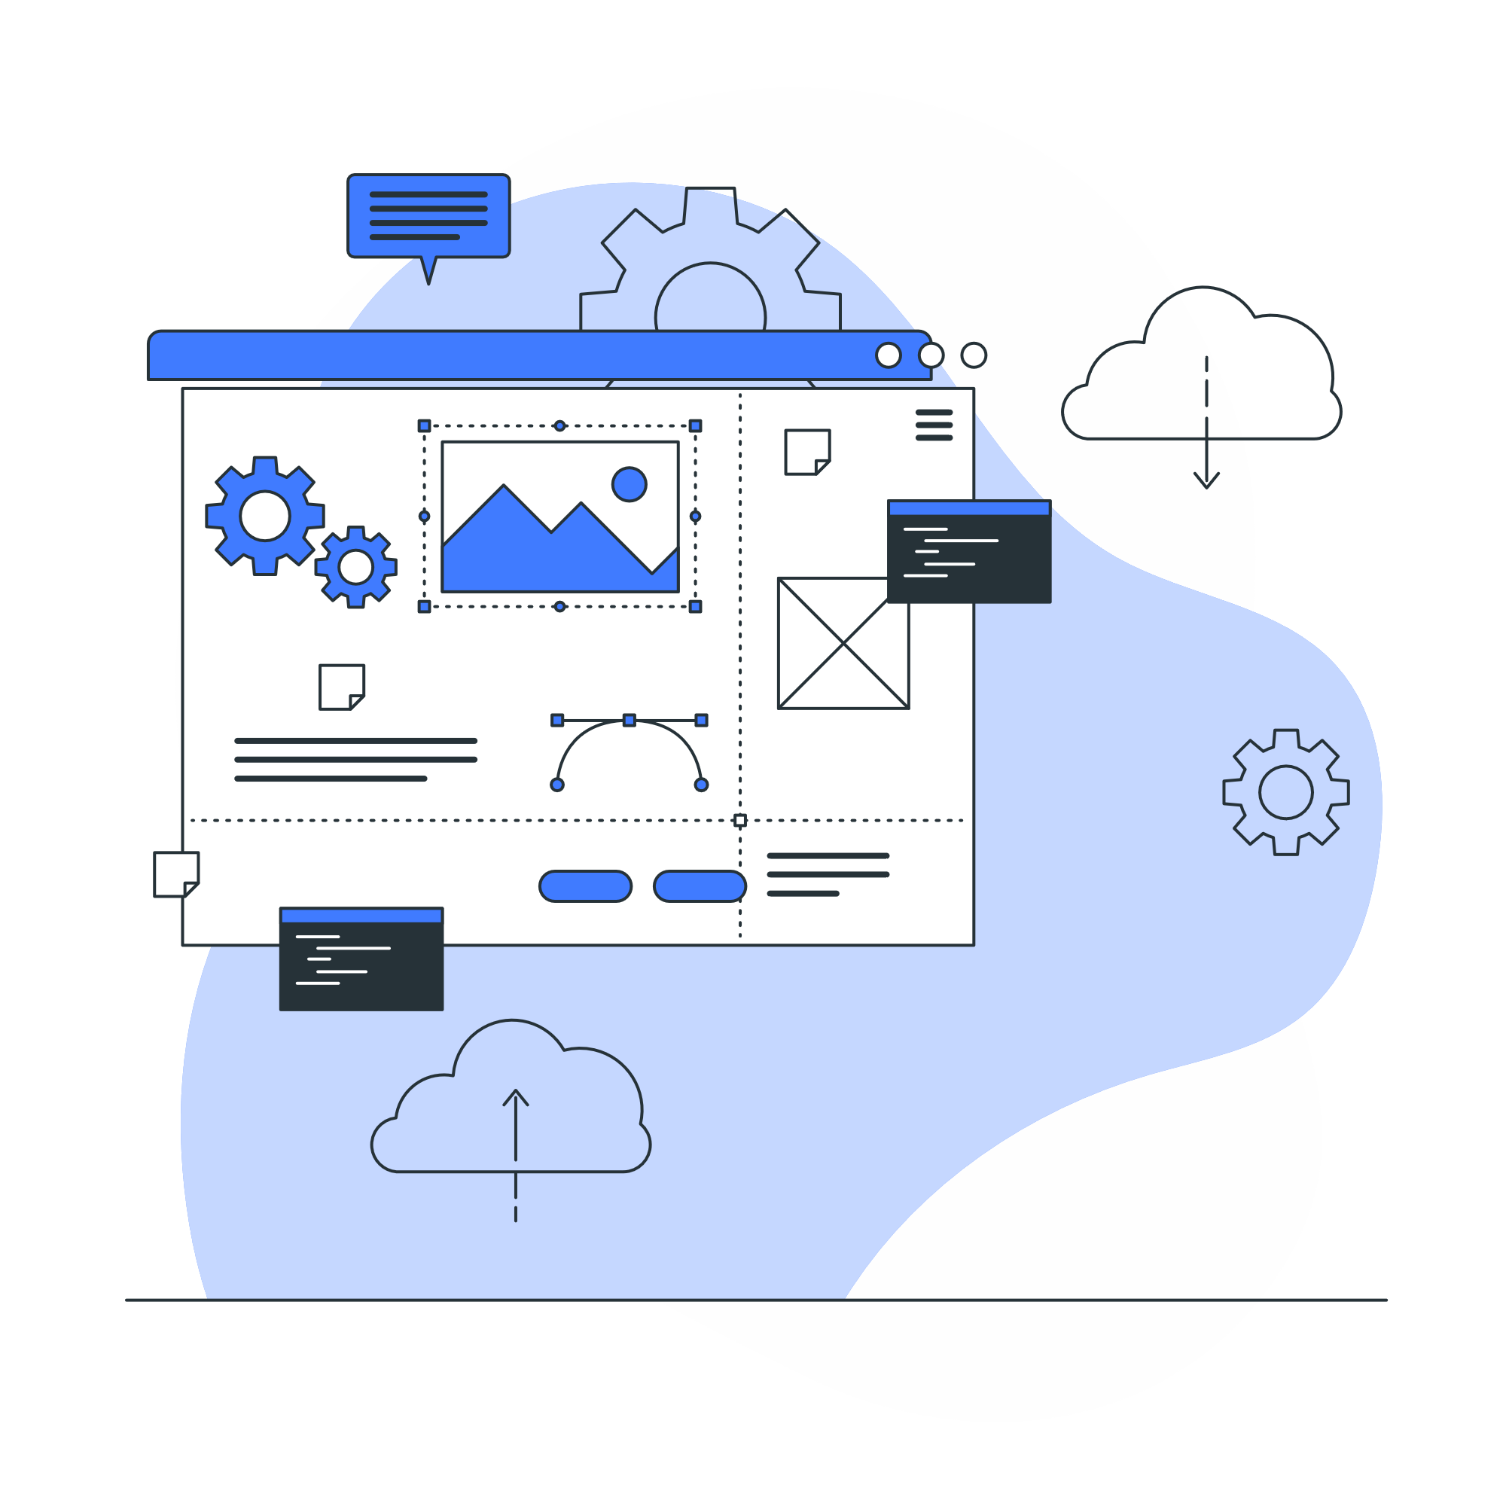
Link para a categoria mais ampla ao lado do produto/serviço específico.
Ao destacar um produto, serviço ou artigo específico na página inicial, é fundamental garantir que o restante da página comunique de forma eficaz a gama completa de ofertas disponíveis no website. Isto é especialmente importante se o negócio não se limita a um único produto.
Os utilizadores podem assumir erradamente que a funcionalidade em destaque representa a totalidade do que estamos a oferecer. Para evitar esta perceção equivocada, incluir links ou secções claras que orientem os utilizadores a explorar categorias ou opções adicionais disponíveis no website.
8

Slide 9
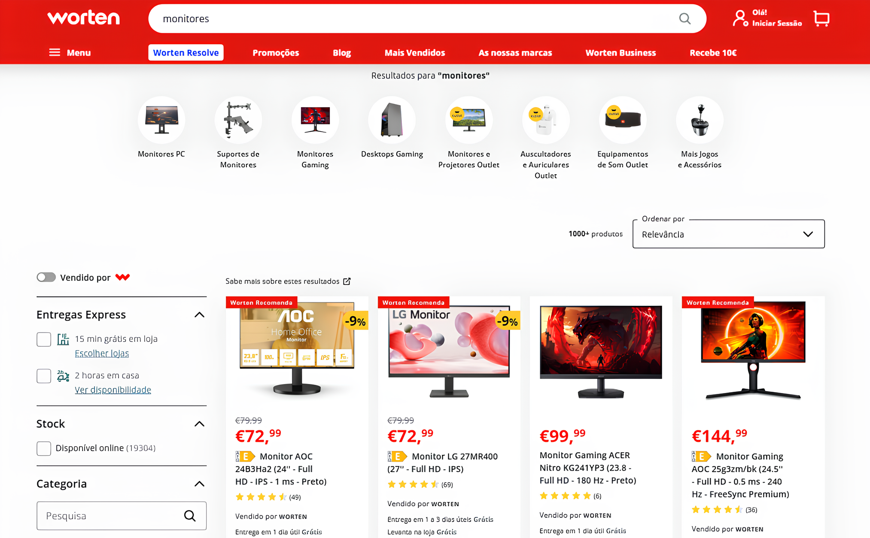
Link para a categoria mais ampla ao lado do produto/serviço específico.
Amplitude do website com links para mais categorias.
9

Slide 10

Importância e clareza dos links
É fundamental garantir que os utilizadores possam distinguir facilmente quais links fornecem informações adicionais sobre exemplos específicos e quais links direcionam para informações gerais sobre a categoria como um todo. Para alcançar essa clareza, é importante considerar tanto a redação dos links quanto a sua disposição visual na página.
10

Slide 11
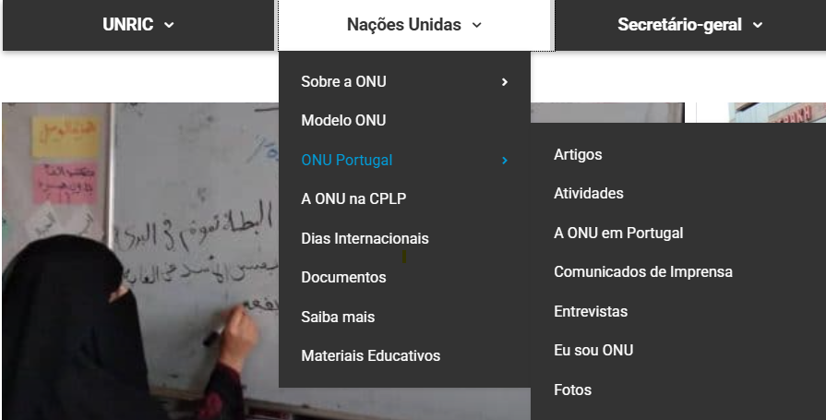
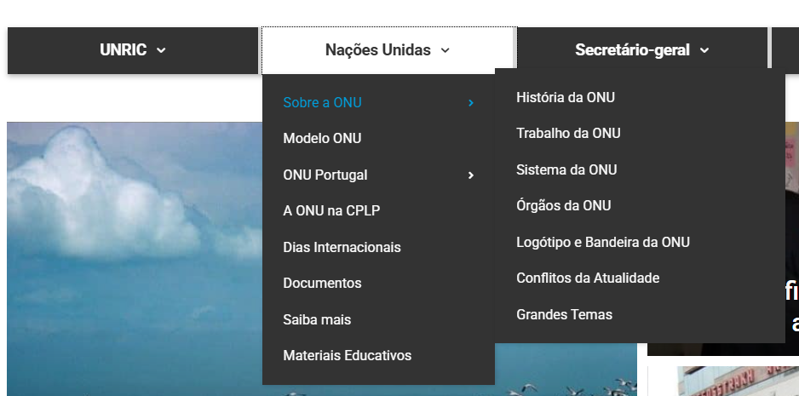
Importância e clareza dos links
Link para a página sobre a presença da ONU em Portugal
Apesar de a aparência ser igual a ONU Portugal não tem nenhuma página associada
11

Slide 12

Título de janelas
Identificação Rápida e Eficiente
Melhor experiência do utilizador
SEO (Otimização para Motores de Busca)
Acessibilidade (leitores de texto)
Facilidade para encontrar páginas no histórico
12

Slide 13

Nome de domínio no título da janela
Ao definir o título de uma página web, é importante evitar o uso de domínios no nome, como ".com", ".pt" ou ".org", a menos que façam parte oficial do nome da empresa. Incluir esses sufixos desnecessariamente pode tornar o título mais longo e menos claro para o utilizador.
Os títulos das abas devem ser curtos, descritivos e informativos, ajudando os utilizadores a identificar rapidamente o conteúdo da página, principalmente quando têm várias abas abertas. Além disso, manter um título limpo melhora a experiência do utilizador e evita distrações desnecessárias.
13

Slide 14

Nome de domínio no título da janela
Uso do domínio no titulo da janela de forma incorreta, visto que, “.pt” não pertence ao nome da marca.
14

Slide 15

Título da janela “Página Inicial"
Os títulos das páginas web devem ser claros e informativos, ajudando os utilizadores a identificar rapidamente o conteúdo de cada janela aberta. Incluir termos genéricos como "Página Inicial" ou "Homepage" no título não acrescenta valor e pode prejudicar a experiência de navegação.
Os utilizadores já entendem que a primeira página de um website é a principal, então o título deve refletir o propósito do website ou da organização. Um título mais descritivo facilita a navegação e melhora a usabilidade, especialmente para quem acesa múltiplas abas ao mesmo tempo.
15

Slide 16
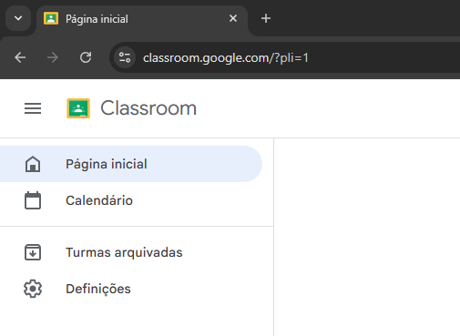
Título da janela “Página Inicial"
Exemplo de mau uso de “Página Inicial” como titulo de janela que poderia ser melhorado com “Minhas Turmas”
16

Slide 17

Descrição do website no título da janela
Uma descrição bem estruturada no título da janela é fundamental para sites que ainda não têm muito reconhecimento, pois facilita o reconhecimento e a memorização pelos potencias utilizadores.
Boas praticas para criar um titulo eficiente é que seja um titulo direto e informativo, incluir o nome da empresa / marca e a possibilidade de incluir o slogan que seja cativante são pontos chaves para uma boa descrição de website no título da janela.
Motores de busca como Google usam os títulos das páginas nos resultados de pesquisa. Um título como "Página Inicial" é genérico e não atrai cliques, prejudicando o tráfego do website.
16

Slide 18
Descrição do website no título da janela
Dado o estatuto da Worten como uma empresa nacional de referência no setor, o uso do slogan no título da página pode ser uma escolha estratégica para reforçar a marca, manter a simplicidade e clareza e a proximidade com o cliente.
Neste exemplo, considera-se um slogan relevante, que não sobrecarrega informação, pode ser um excelente recurso para melhorar a visibilidade e a identidade online da empresa.
17

Slide 19
Conclusão
Os títulos de janelas devem ser claros e descritivos, evitando termos genéricos ou desnecessários para melhorar a usabilidade e a organização da navegação.
A exposição do conteúdo através de exemplos facilita a compreensão, tornando a informação mais acessível e prática.
Seguir estas diretrizes contribui para uma melhor experiência do utilizador, garantindo que a informação seja encontrada e compreendida de forma eficiente.
18

Slide 20
Referências
https://www.instant-gaming.com/en/pc/
https://www.worten.pt/search?query=monitores
https://unric.org/pt/modelo-de-simulacao-das-nacoes-unidas/
https://www.trivago.pt/
https://classroom.google.com/h
https://www.worten.pt/
19

Slide 21
Estudo de Guidelines para Páginas Web.
Títulos de janelas
Exposição do conteúdo através de exemplos
Trabalho realizado por: Tiago Gouveia Filipe David Martins Correia

